Slide 1
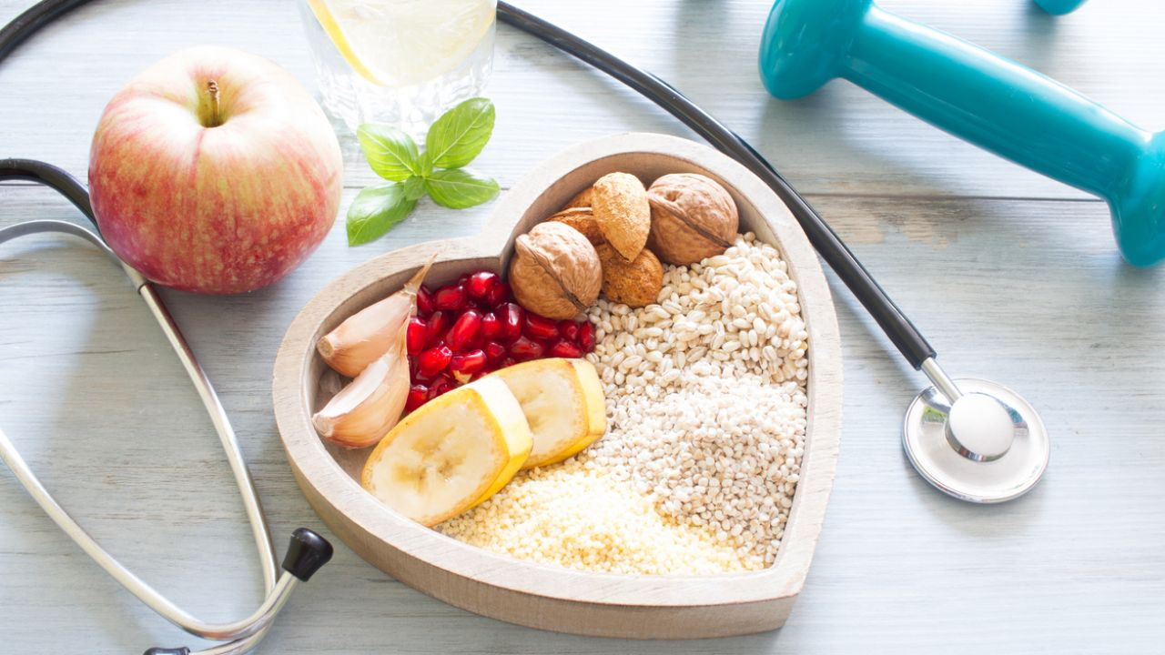
RUTA DE TRABAJO
CIENCIAS NATURALES
1º BÁSICO
15 AL 19 DE MARZO 2021

Slide 2
¿QUÉ SON LOS HÁBITOS SALUDABLES?
LOS HÁBITOS SON ACCIONES QUE SE REPITEN, DE LAS QUE SE PUEDE ESTAR SEGURO QUE VAN A SUCEDER, LO CUAL AYUDA DURANTE EL PROCESO DE APRENDIZAJE A QUE LOS NIÑOS SE SIENTAN MÁS SEGUROS.
ADEMÁS AL SER HÁBITOS SALUDABLES, TIENEN LA FINALIDAD DE QUE AL ENSEÑARSE DESDE NIÑOS, NOS ASEGURAMOS QUE ESTOS PERDUREN HASTA CUANDO SEAN ADULTOS.

Slide 3
HÁBITOS SALUDABLES
HACER ACTIVIDAD FISICA
LAVADO DE LAS MANOS
ASEO DEL CUERPO
COMER ALIMENTOS SALUDABLES
LAVADO DE FRUTAS Y VERDURAS

Slide 4
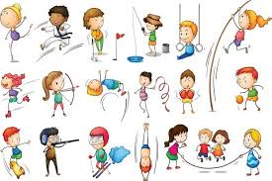
1.- HACER ACTIVIDAD FÍSICA
PERMITE MANTENER UN CUERPO SANO
AYUDA A LAS DIFERENTES PARTES DEL CUERPO A FUNCIONAR MEJOR Y SER MAS FUERTES
EL CUERPO AL TENER MÁS FUERZA, PERMITE QUE SE PUEDA RESPIRAR MEJOR, SE VAN A ENFERMAR MENOS, ESTARÁN MÁS CONTENTOS.

Slide 5
VIDEO: EL OGRO Y EL POLLO SOBRE LA VIDA SANA
¿POR QUÉ EL OGRO NO PUDO
SUBIR EL CERRO?
¿QUE HACE EL POLLITO AL VER
QUE EL OGRO NO PUEDE SUBIR
EL CERRO?
¿POR QUÉ EL POLLO LE HACE
VER AL OGRO QUE DEBE ELEGIR
MANZANA EN VEZ DE UN
COMPLETO?

Slide 6
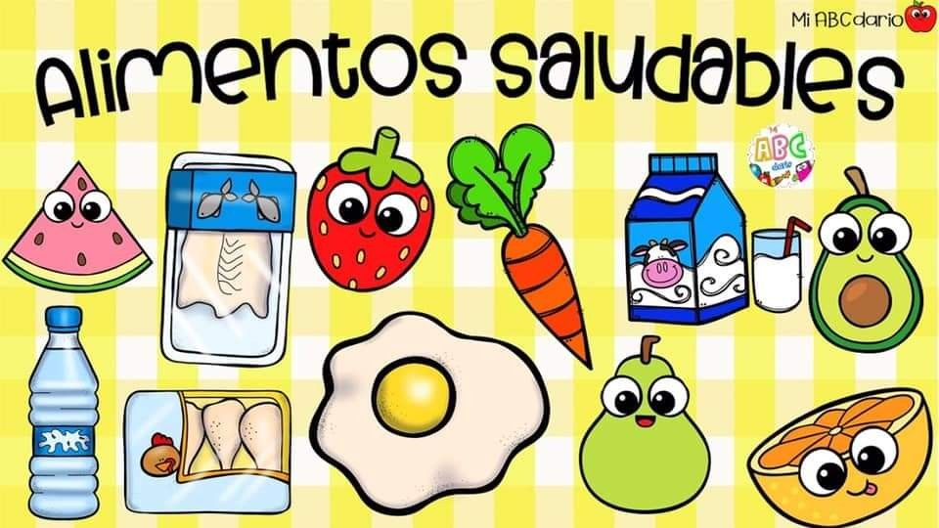
2.- COMER ALIMENTOS SALUDABLES
LOS ALIMENTOS SALUDABLES SON TODO LO QUE COMEMOS Y BEBEMOS.
ES IMPORTANTE PARA NUESTRO CUERPO ALIMENTARSE VARIAS VECES AL DÍA, SI NO COMEMOS, SENTIREMOS SED O HAMBRE.

Slide 7
ACTIVIDAD 1 (EN EL CUADERNO)
COMIDA CHATARRA | COMIDA SALUDABLE

